Slide 1
Экологическая игра-викторина
Составила: Николаева М.В. учитель начальных классов МОУ «СОШ №2» г. Истра
Московская область

Slide 2
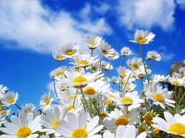
ПЕРВАЯ СТАНЦИЯ
«ЦАРСТВО РАСТЕНИЙ»

Slide 3
На какие группы можно разделить все растения?
ХВОЙНЫЕ
ЦВЕТКОВЫЕ

Slide 4
Какой цветок отцветая, разлетается на все стороны света ?
одуванчик

Slide 5
Какие деревья называют вечнозелеными ?
ель
сосна

Slide 6
Какие деревья с белой корой ?
береза
осина

Slide 7
Какая ягода бывает красной, белой, желтой, черной?
смородина

Slide 8
На этом цветке любят гадать влюбленные девушки.
ромашка

Slide 9
Это самый первый цветок, появляющийся из под снега.
подснежник

Slide 10
Какой цветок называют царицей цветов?
роза

Slide 11
Какое дерево, как и береза дает сладкий сок?
клен

Slide 12
У каких деревьев листья осенью красные?
клен
рябина

Slide 13
Листья какого дерева и без ветра трепещут?
осины

Slide 14
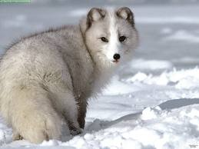
Вторая станция
«Царство животных»

Slide 15
Как называются животные, тело которых покрыто перьями?
птицы

Slide 16
Как называются животные, тело которых покрыто чешуей?
рыбы

Slide 17
Как называются животные, тело которых покрыто шерстью?
звери

Slide 18
Птенцы, какой птицы не знают своей матери?
кукушки

Slide 19
Кто путешествует по воздуху на нитке?
паук

Slide 20
У кого на сучке кладовая?
У белки

Slide 21
Какую птицу называют белобока?
сорока

Slide 22
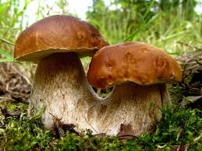
Третья станция
«Царство грибов»

Slide 23
Вот в траве приметные Шляпки разноцветные. Вспомни ты их имя Но не ешь сырыми.
сыроежки

Slide 24
Очень дружные ребята У пенька растут …
опята

Slide 25
Где хвоинок многовато Поджидают нас …
маслята

Slide 26
Под осиной гриб тот, дети, В ярком красненьком берете.
подосиновик

Slide 27
У березок, посмотри: Здесь один, тут целых три.
подберезовик

Slide 28
Царь грибов живет в дубраве. Для жаркого нужен маме.
Белый гриб

Slide 29
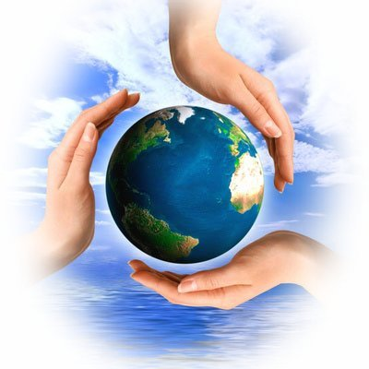
Четвертая станция
«Экологическая»

Slide 30
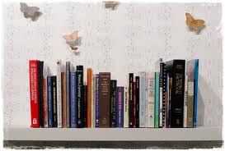
Список используемой литературы:
Как прекрасен этот мир!/Ред-сост. Л.И. Жук Мн.Красико-Принт, 2005 г.
Учите детей отгадывать загадки./Ю.Г. Илларионова.-М. Просвещение, 2005 г.

